Slide 1
VÀNG DA TĂNG BILIRUBIN GIÁN TIẾP Ở TRẺ SƠ SINH
TS. BS. Nguyễn Thu Tịnh
Bộ môn Nhi, ĐHYD TP.HCM
Khoa hồi sức sơ sinh, BV. NĐ 1

Slide 2
Tại sao quan tâm vàng da ở trẻ sơ sinh?
Tất cả vàng da tăng bilirubin ngoài tuổi sơ sinh đều là bệnh lý. Còn ở sơ sinh bao gồm cả bệnh lý và sinh lý, trong đó sinh lý đa số. Mục tiêu của Y6 là tăng gián tiếp (quan trọng và đặc thù của sơ sinh).
Tăng trực tiếp không qua hàng rào máu não vì
Không tan trong mỡ.
Hơn 70% mô não là chất béo nên bili gián tiếp mới ngấm qua được còn trực tiếp thì không.
Thầy cho xem video, đánh giá cử động, tay chân, tiếng khóc:
Khóc ré ngắt quãng, âm sắc cao (trẻ bình thường oe oe liên tục, không âm sắc cao như vầy)
Biên độ cử động hẹp, trương lực tăng (trẻ bình thường quơ tay chân tùm lum, có lúc co lúc duỗi)
Sanh non đa hồng cầu có thể khó thấy vàng da, ấn xuống 3-5s để thấy da vàng, khám từ trên khám xuống chân

Slide 3
Vì tính phổ biến
Đủ tháng, khỏe 60%
Non tháng: 80%
Bú mẹ: cao hơn
100% trẻ sơ sinh là tăng bilirubin >0,8-1,2 (ngưỡng người lớn) nhưng vàng da thì chỉ tỉ lệ như slide tại vì trẻ sơ sinh ngưỡng vàng da lâm sàng gấp đôi người lớn cỡ 5-6 mg/dl. nhưng 100% tăng đó là gần như là bình thường, chỉ 1 phần nhỏ bất thường.

Slide 4
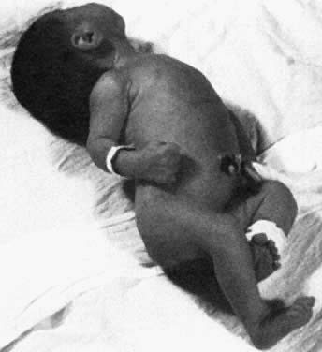
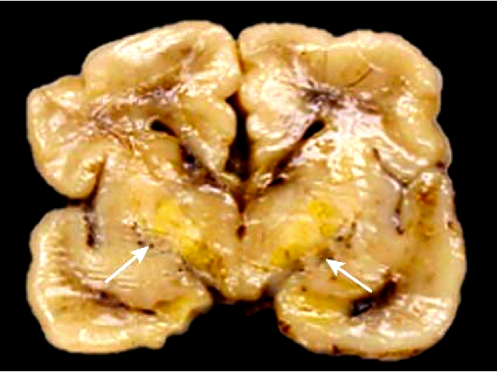
Vì hậu quả nặng nề
Bệnh não cấp
Vàng nhân não
Chậm phát triển
Điếc thần kinh
Bệnh não sơ sinh là bất cứ biểu hiện nào ở hệ CNS, có nhiều NN ≠
Do bilirubin gián tiếp ngấm vô hạch nền não →gây bệnh não. Trong giai đoạn đầu tiên, các biểu hiện lâm sàng sớm gọi là bệnh não cấp.
Khi chuyển qua di chứng hay bệnh não mạn do tăng bilirubin. Khi qua giai đoạn di chứng rồi thì không phục hồi nữa

Slide 5

Mục tiêu học tập
Giải thích được SLB vàng da và các dạng bilirubin trong máu.
Nhận biết được và giải thích tại sao trẻ SS có “vàng da “sinh lý”.
Phân tích được các YTNC bệnh não / YTNC chính theo AAP.
Sd được toán đồ Bhutani để tiên đoán, theo dõi vàng da sơ sinh.
XĐ được mức độ vàng da trên lâm sàng theo quy tắc Kramer.
Nhận biết được bệnh não do bilirubin ở trẻ sơ sinh.
Giải thích cơ chế bất đồng nhóm máu ABO và Rh ở trẻ sơ sinh.
Hiểu được nguyên lý chiếu đèn trong Tx vàng da ở trẻ sơ sinh.
Sử dụng và theo dõi được đèn chiếu vàng da ở trẻ sơ sinh.
Chỉ định được thay máu thích hợp cho trẻ ≥ 35 tuần.
Hướng dẫn bà mẹ theo dõi trẻ vàng da tại nhà.

Slide 6
Hemoglobin
Chuyển hóa bilirubin
Hemoproteins
1g Hb →34 mg bil
Đủ tháng, khoẻ: bil 6-8 mg/kg/ngày; (NL 3-4 mg)
CO khí thở ra →tạo Bil. (80-90% CO từ thoái hóa Heme) [tỉ lệ CO:Bili ≈ 1:1 →định lượng CO để tính V tạo Bili]
Unbound / “free” Bil
8 mg Bil. / 1g Alb.
Niêm mạc ruột
Lách, tủy xương
ĐTB mô
Heme
Heme oxygenase
Biliverdin
biliverdin reductase
CO
UCB
(Unconjugated BiIirubin)
Sắt
BiI - Alb
Bf
Bilirubin - Alb trọng lượng phân tử lớn không qua được BBB, nhưng ko bền →sẽ có những YT tăng phóng thích để phá liên kết đó →YTNC bệnh não

Slide 7
Tình huống lâm sàng 1
Bé gái, còn 1/1, 39 tuần, CNLS 3200 gram. Thai kỳ diễn tiến bình thường. Sau sanh, em được hồi sức thường quy, nằm với mẹ và bú mẹ hoàn toàn. Giờ tuổi thứ 28, người nhà thấy mặt bé vàng nên báo cho NHS Dưỡng Nhi. Khám: tỉnh, hồng hào/khí trời, da vàng tới ngực, tim phổi bình thường, bụng mềm, gan 2 cm dưới bờ sườn P, thóp phẳng, cường cơ bình thường, phản xạ bú nuốt tốt.
Bạn có nhận xét gì về vàng da ở trẻ?
Hiện tại là vàng da sinh lý

Slide 8
Khi nào nghĩ vàng da bệnh lý?
“Trẻ không khỏe”
Xuất hiện < 24 giờ (bili cần time tăng mà mới 24h có biểu hiện rồi thì có thể do NN ngoài sinh lý)
Phân bạc màu (do bilirubin toàn ở trong máu)
TSB tới ngưỡng chiếu đèn (13 mg/dL @ 48h; 16 mg/dL @ 72h ở trẻ khỏe > 35 tuần)
Kéo dài > 14 ngày (đủ tháng), > 21 ngày (non tháng)
Tăng bilirubin > 5 mg/dL/ngày (0,2 mg/dL/giờ)
Bili TT > 1,5 mg/dL
Không đáp ứng chiếu đèn

Slide 9
Khi nào vàng da là nặng?
Xuất hiện < 24 giờ
Vàng da tới bàn tay, chân.
Vàng da có biểu hiện thần kinh
Bilirubin máu > 95th percentile (Bhutani)
↑ bilirubin > 5 mg/dL/ngày (0,2 mg/dL/giờ)

Slide 10
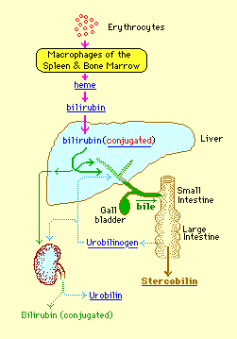
Ở trẻ SS, VK thường trú chưa hoàn chỉnh→β-glucuronidase chưa được phân hủy →tăng chuyển bilirubin trực tiếp thành gián tiếp →tăng tái hấp thu
Vàng da “sinh lý”
V HC lớn (50-60%)
Hemoproteins
Đời sống HC ngắn (70-90d)
Vận chuyển & liên hợp (SLCO1B1 & UGT1A1)
Bài tiết ở gan kém
Tăng chu trình ruột gan
Thiếu VK chí,
Hoạt tính β-Glucuronidase = 10 x NL
- Tissue β-Glucuronydase: in placenta →deconjugated BMG, BDG to lipid-soluble unconjugated bilirubin across the placental lipid membranes.
- Intestinal β-Glucuronydase:
- Breast milk – containing β-Glucuronydase:
VK chí
β Glucuronydase
SLCO1B1: Solute carrier organic anion transporter 1B1
UGT 1A1: Uridine diphosphate glucuronosyltransferase 1A1

Slide 11
Hoạt tính UGT1A1 tăng theo tuổi thai
UGT 1A1: Uridine diphosphate glucuronosyltransferase 1A1
1000
100
BBB sau 2w sẽ trở nên ổn định →quan trọng là lúc <2w, phần lớn tập trung trong tuần đầu
Hoạt tính UGT1A1: càng sinh non càng thấp, tới ₂₋4w thì tương đối ổn đủ để chuyển hoát bilirubin, sau 12w thì tương đương người lớn
Hoạt tính men UGT1A1
10
1
16
24
32
40
4
8
12
16
18
Trưởng thành
Thai kỳ (tuần)
Sau sanh (tuần)
Vàng da ở trẻ sơ sinh thay đổi theo thời gian nhất là ngày 2 3 4 5 nên ở thời điểm này là sinh lí nhưng thời điểm khác bệnh lý. Vì thế thuật ngữ vàng da sinh lý đôi khi không chính xác.

Slide 12
Tình huống lâm sàng 1.2
Bé gái, còn 1/1, 39 tuần, CNLS 3200 gram. Thai kỳ diễn tiến bình thường. Sau sanh, em được hồi sức thường quy, nằm với mẹ và bú mẹ hoàn toàn. Giờ tuổi thứ 28 da vàng tới ngực, tim phổi bình thường, bụng mềm, gan 2 cm dưới bờ sườn P, thóp phẳng, cường cơ bình thường, phản xạ bú nuốt tốt. Xuất viện lúc 72 giờ tuổi với mẹ, khám thấy vàng da tới đùi, đo bilirubin qua da cho kết quả 13 mg/dL.
Bạn đánh giá gì về vàng da ở trẻ?
Bạn sẽ xử trí như thế nào? check lại sau 48h

Slide 13
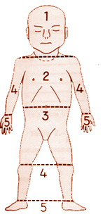
Qui tắc Kramer mg% = 3 x (n+1)
Đo Bilirubin khi
vàng da tới dưới rốn!
Vàng da ở trẻ SS diễn tiến từ đầu tới chân và trong ra ngoài
Khi trẻ được chiếu đèn rồi thì Kramer không còn đúng nữa.
Đo bili qua da ko pb được TT, GT

Slide 14
Xét nghiệm hỗ trợ
Bf > 1 μg/dL??: khó định lượng!
B/A ratio: dễ nhiễu, giá trị ở trẻ sinh non.
CLS thường sd để tìm nguyên nhân, còn hỗ trợ CĐ thì chỉ có Bilirubin
CN | mg/g
< 1250 | 4 - 5,2
< 1500 | 5,2 – 6
< 2000 | 6 - 6,8
< 2500 | 6,8 - 7,2
≥ 2500 | 7,2 - 8

Slide 15
Bệnh não cấp do bilirubin
Bili ko tới ngưỡng vẫn phải xem có tr/c não cấp ko vì tùy bệnh nhi
Sớm (1-2 ngày): bú giảm, TLC giảm, khóc thét.
Trung gian: nút yếu, TLC duỗi khi kích thích, quấy khóc khó dỗ, sốt.
Tiến triển nặng (>1 tuần): cơn ngưng thở, bỏ bú, sốt, co cứng cơ duỗi + đạp xe/vặn vẹo tứ chi, lơ mơ (↑ tone gồng ưỡn lên, liên tục giống HC ngoại tháp như bại não)
Qua giai đoạn tiến triến nặng thì ko còn θ gì nữa, chắc chắc di chứng.
CỐ gắng nhận biết ở GĐ sớm và trung gian (ở trung gian thì 50- 50 rồi)

Slide 16
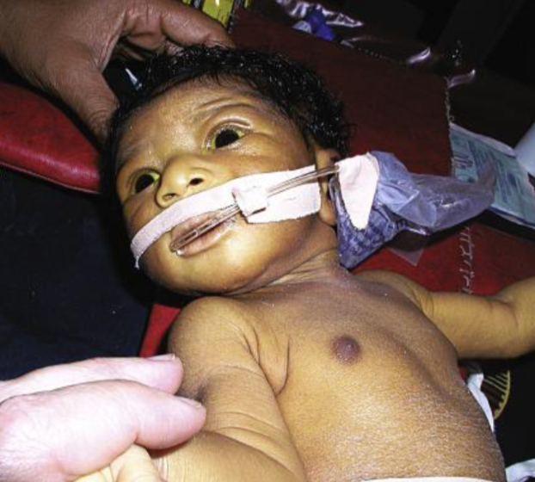
Bệnh não mạn do bilirubin
Năm đầu: TLC giảm, tăng phản xạ gân sâu, chậm phát triển vận động.
Sau 1 năm: RL vận động (múa vờn, rung chi, loạn trương lực); điếc TK; mắt nhìn chằm chằm hướng lên.
Trẻ < 35 tuần: bất thường trương lực thường sau 6 tháng tuổi điều chỉnh.
Những tổn thương không hồi phục, chỉ có thể tập VLTL để cải thiện, ngoài ra còn gây tổn thương tuyến nội tiết trung ương, TH nặng còn có thể ngưng thở tử vong.

Slide 17
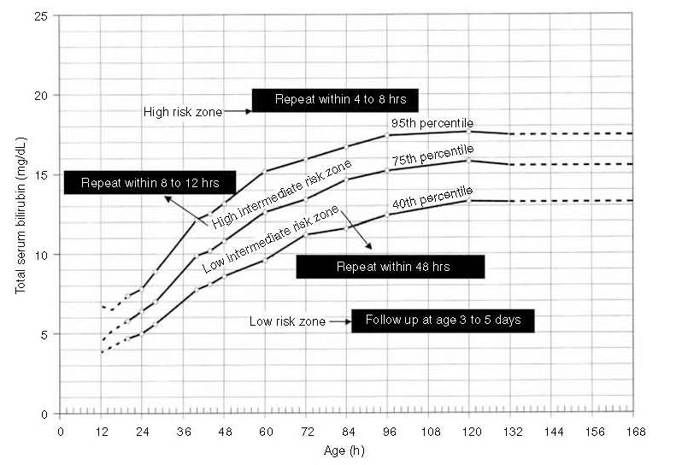
Toán đồ Bhutani
39.5
21.6
16.6
0
% khả năng vàng da nặng

Slide 18
Tình huống lâm sàng 1.3
Bé gái, còn 1/1, 39 tuần, CNLS 3200 gram. Thai kỳ và sau sinh bình thường. Giờ tuổi 28 da vàng tới ngực. Xuất viện lúc 72 giờ tuổi với mẹ, khám vàng da tới đùi, bilirubin qua da cho 13 mg/dL. Sau 2 ngày tái khám tại phòng khám (120 giờ tuổi) da vàng toàn thân.
Bạn sẽ khai thác thêm các dữ kiện gì giúp cho chẩn đoán? Giờ hỏi có các triệu chứng bệnh não ko? Các ytnc bệnh não?
Bạn sẽ xử trí lúc này như thế nào? Cho nhập viện

Slide 19
Yếu tố chính nguy cơ chính (≥ 35 tuần)
TSB trước xuất viện > bách phân vị 95th
Vàng da < 24 giờ
NN tán huyết: bất đồng Rh, ABO, thiếu G6PD.
Tuổi thai 35- < 37w [<35w: không phải YTNC do auto theo dõi]
Xuất viện < 48 giờ [VD sinh lý có diễn tiến: ↑ sau 24h, tăng cao từ từ đến gần ngưỡng chiếu đèn, cao nhất là ngày 4, giảm dần trong 7-14d rồi hết →vậy VD sinh lý phải (1) sau 24h, (2) dưới ngưỡng chiếu đèn, (3) chấm dứt sau 2w với đủ tháng, 3w với non tháng, (4) trẻ khỏe mạnh ko có thiếu máu, gan lách ko to →<48h được xv thì lúc này bili chưa tăng cao (chỉ tán huyết mới cao được)]
Anh/chị chiếu đèn
Bướu huyết thanh, bầm đáng kể, đa hồng cầu.
Bú mẹ hoàn toàn (sụt cân>12%, tiêu tiểu ko đủ →chứng tỏ bú ko đủ)
Nhiễm trùng huyết

Slide 20
Yếu tố nguy cơ bệnh não (Tăng tạo Bilirubin không gắn kết)
Tán huyết [suggested by rise in bili >0.5 mg/dL/hr]
Toan máu [Tăng tính thấm HRMN]
Hạ thân nhiệt
Hàng rào máu não: non tháng, tăng áp lực thẩm thấu, xuất huyết não, viêm màng não.
Liên kết Bil – Alb: alb < 2,5 mg/dl, FFA/Alb >4/1, ceftriaxone, ibuprofen, aminophylline
An toàn: AMP_{Ampicillin}, CTX_{Cefotaxime}, VAN_{comycin}

Slide 21
Tình huống lâm sàng 1.4
Bé gái, còn 1/1, 39 tuần, CNLS 3200 gram. Thai kỳ và sau sinh bình thường. Giờ tuổi 28 da vàng tới ngực. XV lúc 72 giờ tuổi với mẹ, khám VD tới đùi, bilirubin qua da cho 13 mg/dL. Sau 2 ngày tái khám tại PK (120 giờ tuổi) da vàng toàn thân và NV.
Bạn cần khám những gì giúp cho chẩn đoán?
Nguyên nhân vàng da là gì?
Bạn cần xét nghiệm hỗ trợ gì?
Bạn sẽ xử trí lúc này như thế nào?
Ca này khởi phát sớm, bé nữ, ko sụt cân nhiều =>nghĩ do bất đồng nhóm máu (tán huyết cấp do ABO là KT tự nhiên IgM =>rất nặng; còn tán huyết MD là do IgG từ mẹ qua và bất đồng Rh sẽ mạnh hơn do chỉ có ở màng HC nên tính sinh miễn dịch mạnh hơn →khởi phát thường trước 24h; ca này nghĩ do ABO vì khởi phát sau 24h do tồn tại cả ở mô nên sinh MD kém hơn.

Slide 22
Nguyên nhân vàng da tăng bil-GT
Các NN màu đỏ là thường gặp→học kĩ. Breast Milk Jaundice # Breastfeeding Jaundice
Tăng tạo |  |  |  |  | Giảm thanh thải
Bệnh tán huyết |  |  | ↑ chu trình ruột gan | Khác | RLCH bẩm sinh | Bệnh lý CH | khác
Di truyền | Mắc phải | Miễn dịch
Màng HC: bất thường hình dạng | DIC | Rh | Vàng da liên quan sữa mẹ | NKH | Crigler-Najar | Suy giáp | Non tháng
Men: G6PD | HC thoát mạch | ABO | Hẹp môn vị | Đa HC, con to /mẹ ĐTĐ | Gilbert | Suy tuyến yên | Thiếu men G6PD
Bệnh Hb |  | Phụ | Tắc ruột |  | Tyrosinemia, Hypermethioninemia

Slide 23
Đặc điểm một số nguyên nhân
Vàng da sữa mẹ thường diễn tiến từ từ, biểu hiện cuối tuần 1 thậm chí lâu hơn và trẻ thường bị sụt cân
Thiếu men G6PD di truyền NST X, thường khởi phát sau 3-4ds lận

Slide 24
Tình huống lâm sàng 1.4
Kết quả xét nghiệm
Bilirubin máu: TP: 22 mg/dL; TT: 1 mg/dL.
Con nhóm máu A⁺, mẹ O₊
Coombs’ test: DAT (+++); iDAT (++)
Trực tiếp: Kháng thể trên màng HC
Gián tiếp: kháng thể trong huyết tương (phải qua 1 bước sd HC mẫu)
Nếu chỉ gián tiếp (+) thì ko nói được
Còn cả 2 (+) thì là MD rất mạnh do KT đã bám ở HC mà vẫn còn ở huyết tương, ko bị hủy bớt ở mổ

Slide 25
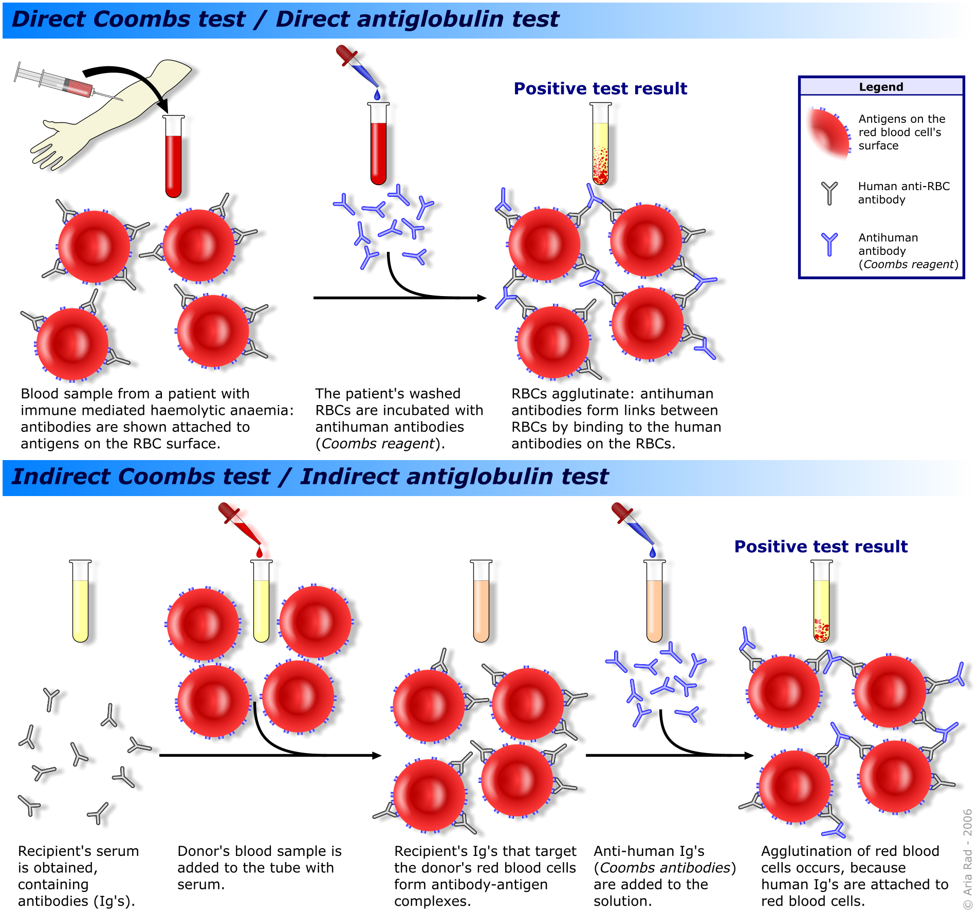
Coombs’ test (DAT, iDAT)

Slide 26
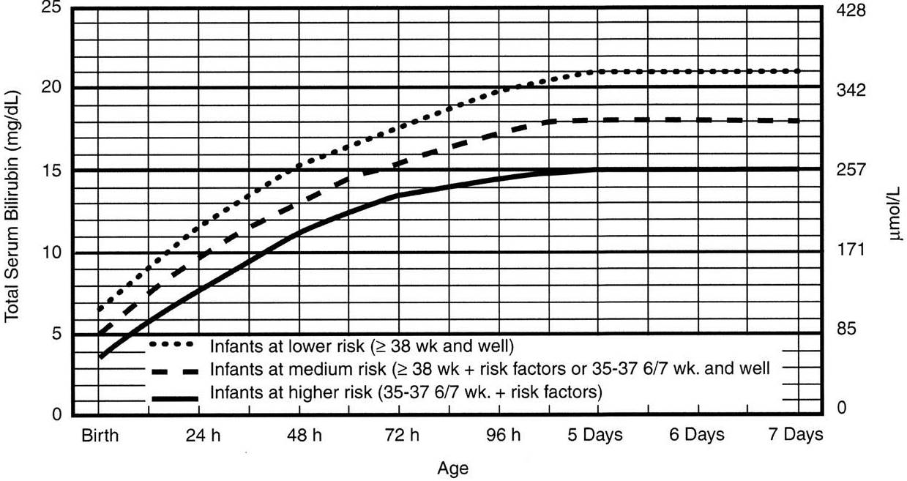
Chỉ định chiếu đèn trẻ ≥ 35 tuần
Nhớ sd bili toàn phần chứ ko trừ trực tiếp ra
RF: là các YTNC của bệnh não chứ ko phải các ytnc chính
5 x CN [<35w]

Slide 27
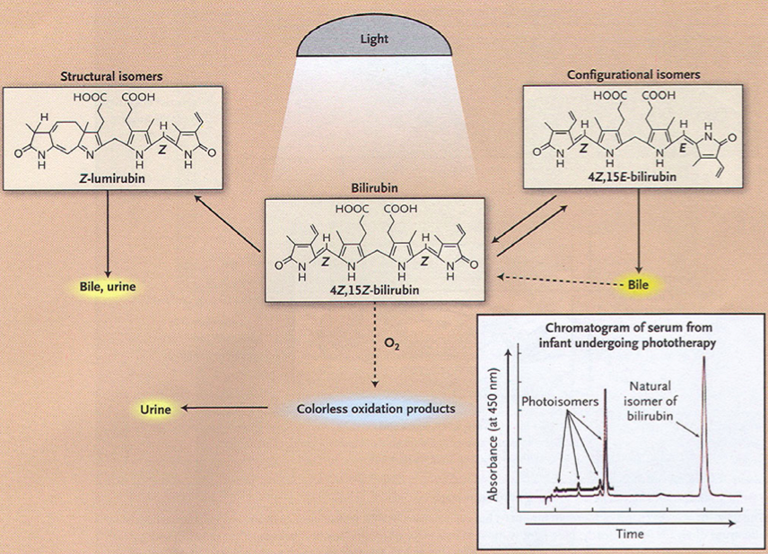
Cơ chế chiếu đèn
phản ứng thuận nghịch, quan trọng hàng đầu →đã chiếu đèn là phải chiếu liên tục
(Lượng ít, ít quan trọng)

Slide 28
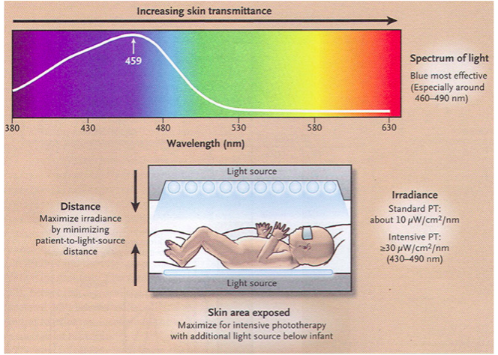
Yếu tố ảnh hưởng hiệu quả chiếu đèn
Phổ tác động hiệu quả ≈ 460nm →đừng dùng ánh sáng mặt trời để điều trị vàng da
Maisels MJ. Phototherapy—traditional and nontraditional. J Perinatol 2001;21:S93–S97

Slide 29
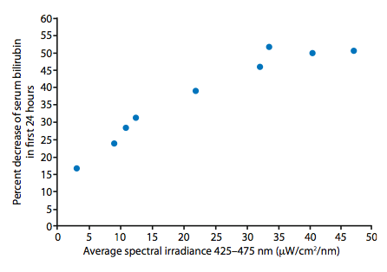
Tác động của liều lượng ánh sáng
Còn đối với cường độ chuẩn là 10 thì ta thấy
Với cường độ chuẩn thì tỷ lệ giảm khỏang 25-30%
Với chiếu đèn tăng cường thì khoảng 50-55% (x2)
Nếu tăng nữa thì giảm cũng không tăng đáng kể và có thể gây mất nước

Slide 30
Hiệu quả chiếu đèn
Tăng cường (tấn công) Rất tốt, giảm rất ổn định
TSB giảm ≥ 2-3 mg/dL sau 4-6h
Trẻ ≥ 35w: TSB giảm 30-50% giá trị ban đầu sau 24 giờ
Chuẩn (qui ước) TSB giảm 6-20% giá trị ban đầu sau 24 giờ [Thay đổi, ko ổn định so với tăng cường]
Khi chiếu đèn, tất cả các thể vàng da khi chiếu sẽ bớt vàng. Nhưng vấn đề điều trị kế tiếp phải là giảm bilirubin gián tiếp trong máu. Đánh giá hiệu quả chiếu đèn:
Trẻ trước đó tiêu phân vàng sau đó có tiêu phân xanh không, lỏng hơn bình thường không (do lượng nhiều hơn)
Nước tiểu có sậm màu không

Slide 31
Tình huống lâm sàng 1.5
Bé gái, còn 1/1, 39 tuần, CNLS 3200 gram. Thai kỳ và sau sinh bình thường. Giờ tuổi 28 da vàng tới ngực. Xuất viện lúc 72 giờ tuổi với mẹ, khám vàng da tới đùi, bilirubin qua da cho 13 mg/dL. Sau 2 ngày tái khám tại phòng khám (120 giờ tuổi) da vàng toàn thân à nhập viện chiếu đèn.
Bệnh nhân cần theo dõi gì trong khi chiếu đèn? Phân xanh rêu mới đúng là thải bili còn đứa nào cũng bớt vàng
Bệnh nhân sẽ được chiếu đèn tới khi nào?

Slide 32
Khi nào ngưng chiếu đèn
Ngưỡng bilirubin không gây bệnh não
Yếu tố nguy cơ đã ổn định
Đủ khả năng chuyển hóa hết lượng bili. tạo ra
----------------------------
Trẻ ≥ 35 tuần
TSB # 13-14 mg/dL, hay
TSB < 40th percentile trên toán đồ Bhutani
Trẻ < 35w: TSB dưới ngưỡng chiếu ≥2 mg/dL
Kiểm tra TSB sau 12 giờ? không bắt buộc, slide mới bỏ luôn
Bili trong máu là tăng bilirubin gián tiếp tuy nhiên ngưỡng bilirubin để đánh giá mức độ nặng phụ thuộc bilirubin toàn phần. Khi định lượng thì định lượng trực tiếp và toàn phần, gián tiếp trừ ra → nên sử dụng toàn phần để đánh giá

Slide 33
Chiếu đèn khi có tăng bili TT
Biến chứng “bronze infant syndrome”
Tăng bilirubin trực tiếp khi chiếu đèn sẽ không tạo các đồng phân này mà chuyển thành các gốc tự do oxy hóa gây tổn thương gan, gây vỡ hồng cầu
Cơ chế chưa rõ! tích tụ porphyrins và các chất chuyển hóa khác trong huyết tương
Không chống chỉ định chiếu đèn
Khi bilirubin TT trong máu của đứa nhỏ >20% bilirubin TP. Ở trẻ sơ sinh bất kể bilirubin TP bao nhiu nhưng bilirubin TT >1,5mg/dl thì coi là tăng bilirubin TT (có guildline thì >1)
Ví dụ bilirubin TT tăng tới 3 4 mà bilirubin GT tới 30 thì vẫn chiếu vì khả năng gây bệnh não, thường rơi vào trường hợp nhiễm trùng huýet
Bili tính không trừ lượng TT [do tự phục hồi]
Xem xét thay máu khi bili tăng gần ngưỡng thay máu hay chiếu đèn đáp ứng kém

Slide 34
Tình huống lâm sàng 2
Bé trai, sanh thường 40 tuần, CNLS 3200 gram. Thai kỳ diễn tiến bình thường, không yếu tố nguy cơ sản khoa. Lúc 20 giờ tuổi: tỉnh, hồng hào/khí trời, da vàng tới ngực, tim phổi bình thường, bụng mềm, gan 2 cm dưới bờ sườn P, thóp phẳng, cường cơ bình thường, phản xạ bú nuốt tốt.
Cần khai thác thêm thông tin gì giúp chẩn đoán?
Bạn đánh giá vàng da của bé như thế nào?

Slide 35
Tình huống lâm sàng 2.2
Bé trai, sanh thường 40 tuần, CNLS 3200 gram. Thai kỳ diễn tiến bình thường, không yếu tố nguy cơ sản khoa. Lúc 20 giờ tuổi: tỉnh, hồng hào/khí trời, da vàng tới ngực, các khía cạnh khác bình thường. Bé con 2/2, anh trai vàng da sau sinh, chiếu đèn 2 ngày, mẹ nhóm máu A⁻. Không ghi nhận YTNC nhiễm trùng và YTNC khác.
Bạn cần xét nghiệm hỗ trợ gì?
Bilirubin máu: TP: 8 mg/dL; TP: 0,7 mg/dL.
Con nhóm máu B⁺
Coombs’ test: DAT (+++); iDAT (+)
Xử trí bệnh nhân lúc này như thế nào?
Theo dõi như thế nào?

Slide 36
Kết quả xét nghiệm (26 giờ tuổi)
Bilirubin máu: TP: 11 mg/dL; TT: 0,8 mg/dL
➔Xử trí bệnh nhân lúc này như thế nào?

Slide 37
IVIG
Bằng chứng: giảm
Tán huyết
TSB
Nhu cầu thay máu
Rút ngắn thời gian nằm viện
Dùng thường qui cho vàng da do tán huyết đồng miễn dịch (Cochrane)
Bệnh tán huyết ở trẻ sơ sinh thất bại với chiếu đèn tích cực (AAP)
_{0.5-}1 g/kg/2 giờ, lặp lại sau 12h nếu cần
(Thay máu nguy cơ b/c rất nhiều, b/c lây nhiễm đi suốt cuộc đời đứa nhỏ. Càng ngày chiếu đèn càng hiệu quả nên tỷ lệ thay máu càng thấp)

Slide 38
Lúc 34 giờ tuổi
Tỉnh, hồng/KT, tim phổi bình thường, bụng mềm, gan lách không to, thóp phẳng, cường cơ bình thường, phản xạ bú nuốt tốt.
Bilirubin máu: TP: 18 mg/dL; TT: 0,9 mg/dL. 38
➔Xử trí bệnh nhân lúc này như thế nào?

Slide 39
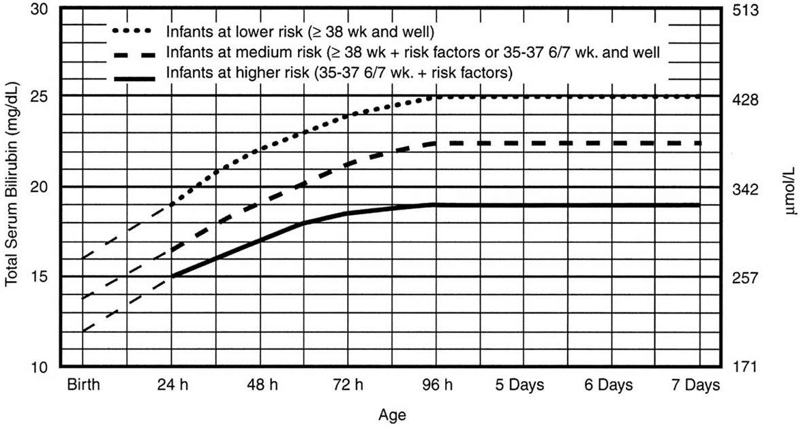
Chỉ định thay máu trẻ ≥ 35 tuần
Dựa vào phác đồ khuyến cáo của Mỹ
10 x CN [<35w]
25mg% thì thay máu bất chấp tuần tuổi
Ngưỡng thay máu khẩn = ngưỡng thay máu + 5

Slide 40
Chỉ định thay máu ở trẻ non tháng Đối với trẻ < 35w thì không có bằng chứng cụ thể nên tùy theo cơ sở Ngưỡng chiếu đèn ở trẻ <35w bằng nửa ngưỡng thay máu của trẻ
 | <1250 | <1500 | <2000 | <2500
Bình thường TSB (mg/dl) B/A (mg/g) | 13 5.2 | 15 6 | 17 6.8 | 18 7.2
Nguy cơ TSB (mg/dl) B/A (mg/g) | 10 4 | 13 5.2 | 15 6 | 17 6.8
Nguy cơ: Apgar < 53; PaO2<40 mmHg ≥2h; pH ≤ 7,15 ≥ 1h; CN < 1000g, tán huyết; RL tri giác; protein TP ≤ 4 g/dL hay albumin ≤ 2,5g/dL.

Slide 41
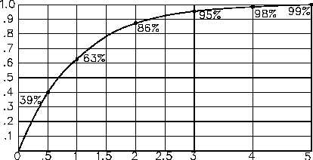
Hiệu quả thay máu
Thay 2 lần thể tích (160 ml/kg) TSB ↓ 2TC (# 86%)
Thay 3 lần thể tích máu: TSB giảm 3TC (# 95%)
Thay 1 lần thể tích máu: TSB giảm 1TC (#63%)

Slide 42
Thay máu
V máu sơ sinh: 80ml/kg, Thay qua tĩnh mạch rốn
Chọn thay 2 lần (83%) vì 1 lần thì ko nhiều lắm còn 3 lần tăng ko bao nhiêu mà tốn time, mất máu nhiều hơn, biến chứng nhiều hơn.
Thay 2 lần: bilirubin giảm ≥50% là có hiệu quả (83% là lý tưởng)
TH lần 2 xong ko giảm bao nhiêu hết: vì thay máu có 2 pha: bơm vô rồi rút rồi bơm bỏ, xong rút máu từ bịch bơm từ từ cho BN (cùng một tĩnh mạch), do cấu tạo ống bơm có 2 nhánh … nói chung là chỉnh nhầm sao mà máu hút ra từ BN lại bơm trở lại BN, còn máu hút từ bịch thì lại bơm bỏ.
Thay 2 lần mà giảm tới 95%: có thể là rút nhầm máu từ bịch truyền ra thử chứ không phải máu BN.

Slide 43
Lúc 42 giờ tuổi
Tỉnh, hồng/KT, tim phổi bình thường, bụng mềm, gan lách không to, thóp phẳng, cường cơ bình thường, phản xạ bú nuốt tốt.
Bilirubin máu: TP: 11 mg/dL; TT: 0,8 mg/dL.
➔Xử trí bệnh nhân lúc này như thế nào?

Slide 44
Ngưỡng bilirubin nào gây bệnh não?
Trẻ ≥ 35 tuần
<25 mg/dL + không tán huyết, hay
<20 mg/dL + tán huyết
→không liên quan bệnh não
Bilirubin >25 mg/dL →nguy cơ bệnh não. Cơ chế:
8 mg Bili / 1 g alb.
3-3.5g Alb. / 100 mL
Trẻ < 35 tuần
??? (ko có dữ liệu)
(tuy nhiên ngưỡng này ko luôn đúng, tùy BN mà tiên lượng →Bili ko tới ngưỡng vẫn phải xem có tr/c não cấp)
(3-3,5 =>mốc 24-26 trừ bili TT 1mg nữa là ra 25)

Slide 45
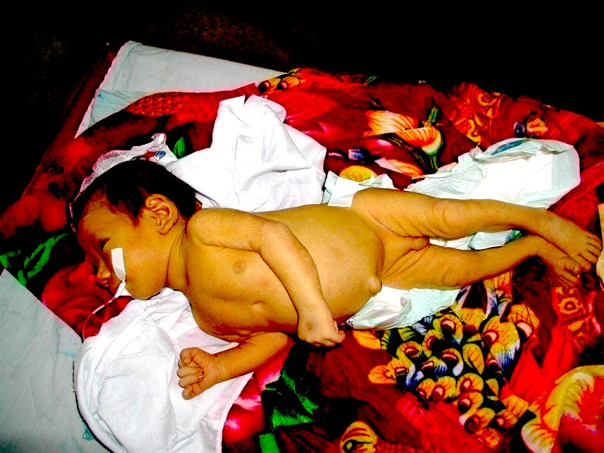
Mục tiêu xử trí vàng da
Bilirubin
Yếu tố nguy cơ chính
Nguyên nhân
Regardless of the cause, the goal of therapy is to prevent neurotoxicity related to indirect-reacting bilirubin while not causing undue harm
Yếu tố nguy cơ bệnh não

Slide 46
Nguyên tắc chung xử trí
Nhận biết sớm trẻ có nguy cơ vàng da nặng
Đảm bảo tiểu, tiêu và năng lượng đủ [VD do bú mẹ ko đủ: do thiếu năng lượng, thiếu dịch. Trẻ bú mẹ hoàn toàn khó đánh giá bú đủ không →hướng dẫn mẹ nhận biết được. Dựa trên số lần đi tiểu tương đương với số ngày tuổi sau sinh. Còn đi tiêu thì tương đối thay đổi, đối với trẻ bú mẹ hoàn toàn: 48h đi phân su, sau đó số lần đi tiêu tương ứng số lần đi tiểu. Trẻ bú sữa công thức thì thay đổi rất nhiều →dựa vào số lần đi tiểu]
Phát hiện sớm & Tx nguyên nhân gây vàng da nặng
Theo dõi chặt chẽ vàng da nặng
Điều chỉnh các yếu tố nguy cơ bệnh não.
Chỉ định thay máu, chiếu đèn, thuốc đúng lúc

Slide 47
Con so, sanh thường 38 tuần, cân nặng lúc sanh 3100 gram. Mẹ nhóm máu O⁻; Điều dưỡng khoa Dưỡng Nhi phát hiện bé vàng da nên báo BS. Kiểm tra bil. Lúc 12h tuổi là 9,2 mg/dL; BS kết luận Bil “không tăng nhiều”. Lúc 28h tuổi kiểm tra lại Bil 15 mg/dL. Xử trí thích hợp nhất?
Chiếu đèn tăng cường
Thay máu
Theo dõi Bil sau 24h
Theo dõi Bilirubin sau 12h
Bé 38w, vàng da sớm, mẹ RH(-), VN thường là (+) nên nghi ngờ toán huyết, áp dụng đường giữa →nguy cơ thấp (đường giữa). Mức 15 là vượt ngưỡng chiếu đèn nhưng chưa vượt ngưỡng thay máu

Slide 48
…sau 6h chiếu đèn, kết quả nhóm máu con B⁺, DAT +++; Hb 12 g/dL, Hct 36%, Ret 5%, Bil 18.3 mg/dL. Xử trí thích hợp nhất?
Chiếu đèn tăng cường và lặp lại Bil sau 12h
Dùng IVIg 1 g/kg
Thay máu
Theo dõi Bilirubin sau 12h
Thời điểm này là 34h, ngưỡng thay máu của đường giữa là 18. TH này phải cân nhắc, ca này hoàn toàn không có biểu hiện LS bệnh não, toán đồ thì ở mấp mé ngay ngưỡng. Tuy nhiên về mặt nghiên cứu chung thì ngưỡng hay gây bệnh não là 20mg% →nên xử trí thích hợp là chiếu đèn tăng cường + IVIG, sau 4-6h kiểm tra lại nếu thất bại thì thay máu

Slide 49
Thông điệp
Vàng da tăng bilirubin gián tiếp ở trẻ sơ sinh thường gặp, phần lớn “bình thường”
Có thể để lại biến chứng và di chứng nặng nề
Bệnh não do bilirubin có thể phòng ngừa!
Chìa khóa cho phòng ngừa có hiệu quả là tiên đoán khả năng vàng da nặng, theo dõi sát và can thiệp kịp thời.

